Slide 1
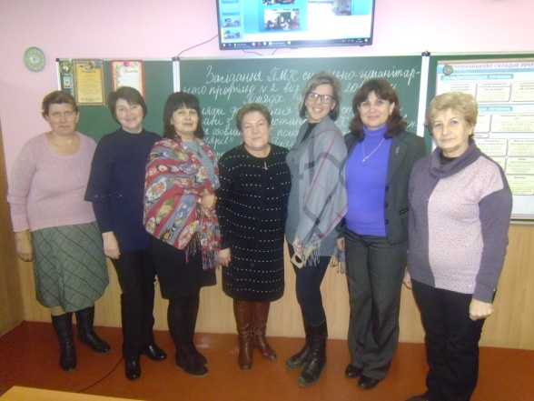
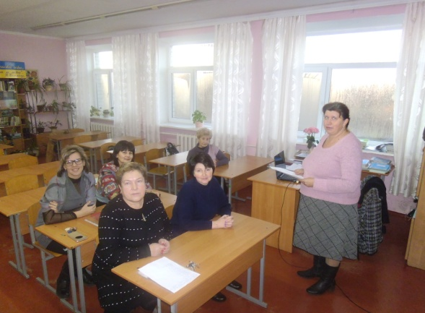
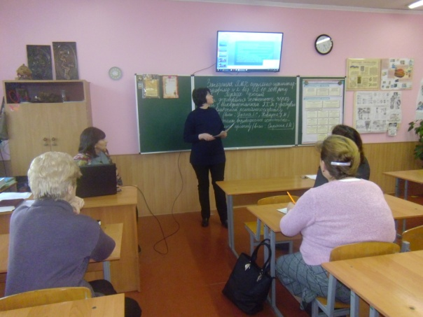
Засідання предметно-МЕТОДичної комісії
вчителів суспільно-гуманітарного профілю №2 25 ЖОВТня 2016 року
Порядок денний
Емоційно-вольові процеси особистості учня як спосіб мотивації до навчально-пізнавальної діяльності. (вчителі Горяна Л.С. та Новицька І.М.)
Шляхи формування особистості через вправи з використанням ІКТ з урахуванням особливостей психічного розвитку школярів (вчитель Чорномаз С.М.)
Про результати впровадження особистісно-орієнтованого проекту «Юні сини і доньки України» (вчитель Стріжак Л.М.)
Ухвалили:
При підготовці до уроків та виховних заходів вираховування емоційно-вольові процеси особистості учня, внаслідок чого мотивувати школярів до навчально-пізнавальної діяльності.
Поповнювати досвід використання ІКТ на уроках, під час виховних заходів, з урахуванням психічного розвитку учнів для створення комфортних умов під час навчання.
Продовжувати роботу над особистісно-орієнтованим, індивідуальними проектами та ділитись результатами їх впровадження в навчально-виховний процес.

